Slide 1
مادة
المهارات الرقمية
المعلمة
روان الأحمري

Slide 2
الوحدة الثانية
العمل على النص

Slide 3
القوانين الصفية

Slide 5
التهيئة والاستعداد

Slide 6
التهيئة والاستعداد
هل أنت ممن يحبون كتابة المقالات؟
هل واجهت صعوبات في كتابة وتنسيق المقالات لجعلها جذابة وسهلة القراءة ؟

Slide 7
مقدمة :
يُعد برنامج الميكروسوفت وورد ( Microsoft Word)
أكثر البرامج المعالجة للكلمات شهرةً، فهو برنامج يمكن من خلاله إنشاء جميع أنواع المستندات المختلفة، وقد
تم تصميمه من قبل شركة ميكروسوفت (Microsoft)،
وهو أحد مكونات مجموعة برامج Microsoft Office
ويتوفر هذا البرنامج لأجهزة الحاسوب العادية، والمحمولة، وأجهزة اللوحية، والهواتف الذكية.

Slide 8
هو عبارة عن برنامج منسق للنصوص يستخدم في الأعمال المكتبية مثل كتابة المستندات والرسائل والأبحاث وكتابة الكتب وإجراء كل عمليات التنسيق على المستند من تغير في الحجم والنوع وإجراء كل عمليات النسخ واللصق وتنسيق الهوامش والمسافات البادئة وتهيئة المستند للطباعة او الإرسال.

Slide 9
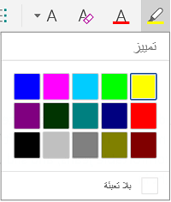
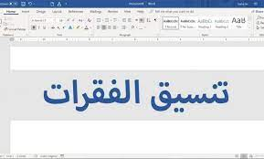
سنتعلم في هذه الوحدة الأساسيات
التنسيق المتقدم للصور
تنسيق النص

Slide 10
الأهـــداف
سنتعلم في هذه الوحدة :
استخدام أدوات فحص مستند بحثاً عن الأخطاء
نصائح لجعل المستند أكثر جاذبية وإضافة وتنسيق الصور داخل المستند
خيارات الطباعة المختلفة للمستند
تمييز النماذج المستخدمة لمحاذاة الفقرة
حفظ المستند النصي على حاسبك
تغيير نوع وحجم الخط

Slide 11
اليوم : التاريخ : / / 144 ه الحصة : الشعبة :
الدرس الأول
تنسيق النص

Slide 12
التنسيق

Slide 13
تتيح لك برامج معالجة النصوص تحرير النصوص لتصبح أكثر وضوحاً وجاذبية .
مثل برنامج مايكروسوفت وورد .

Slide 14
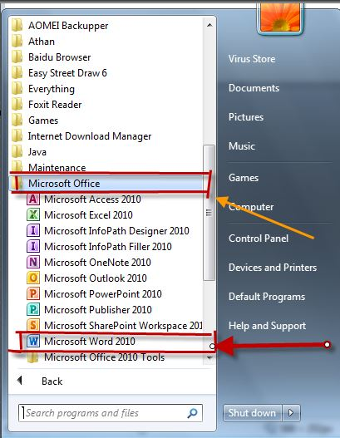
أول خطوة تشغيل برنامج مايكروسوفت وورد
اضغط على زر ابدأ
مرر اسفل شريط التطبيقات وصولاً الى مجموعة مايكروسوفت اوفيس ثم مايكروسوفت وورد

Slide 16
استخدام غامق Bold
ومائل Italic
وتسطير Underline

Slide 17
تمييز النص

Slide 19
إنشاء عنوان

Slide 20
إنشاء عنوان
ليصبح عنوانك مميزاً
يجب ان يكون عنوان المقالة ممتعاً ومفهوماً
ومنسقاً تنسيق خاصاً
لأنه أول ما سيقرأه الناس

Slide 22
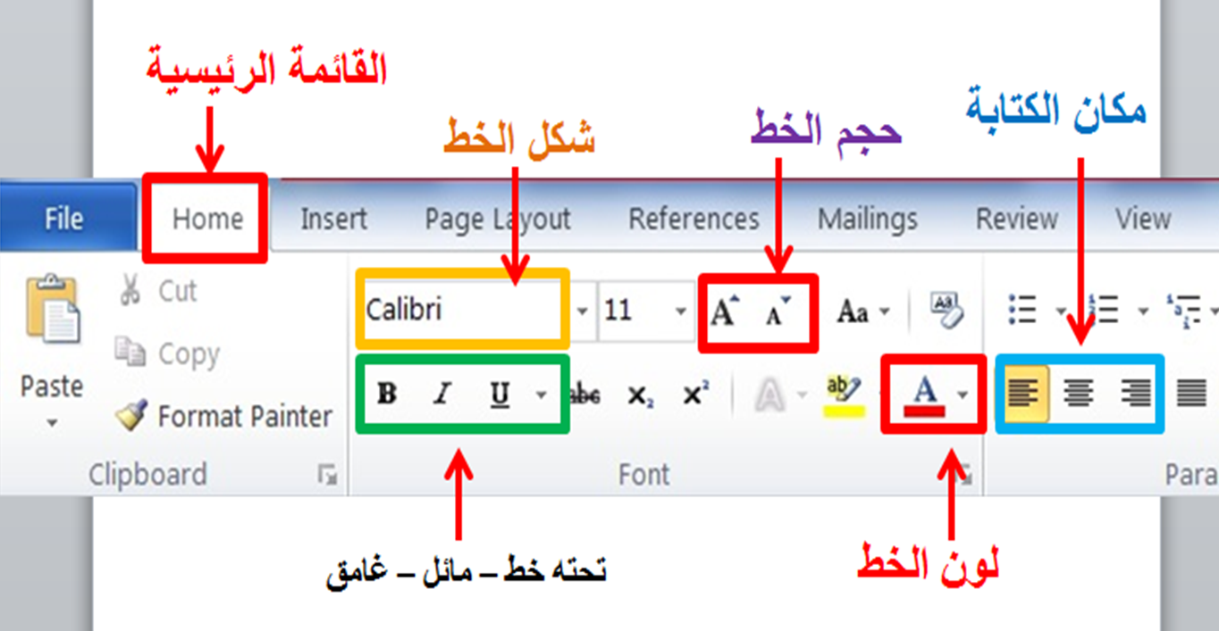

Slide 23
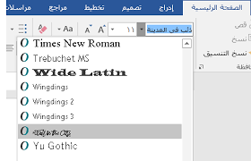
لتغير نوع الخط

Slide 25
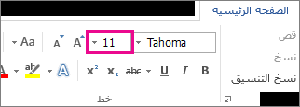
لتغير حجم الخط

Slide 27
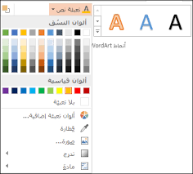
لتغير لون الخط

Slide 29
التعداد النقطي والترقيم

Slide 30
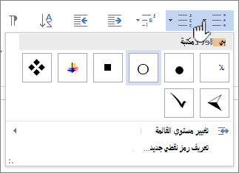
لإنشاء قائمة يمكنك أن تستخدم رموز لتعداد النقطي والرقمي

Slide 33
إدراج الرموز

Slide 34
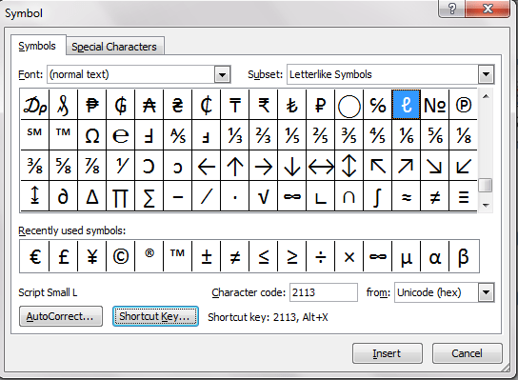
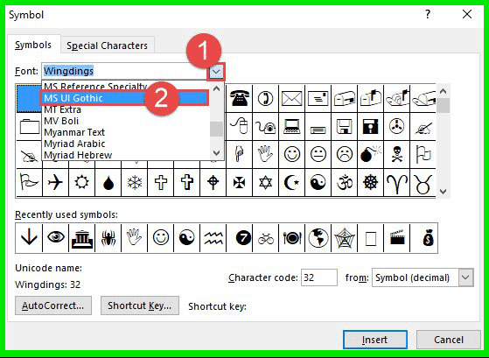
يمكنك إدراج رمز من قائمة الرموز الخاصة .

Slide 37
البحث عن النص

Slide 38
إذا كان المستند كبير وأردت البحث على كلمة أو جزء من النص بسرعة فيمكنك استخدام خيار البحث
Find

Slide 39
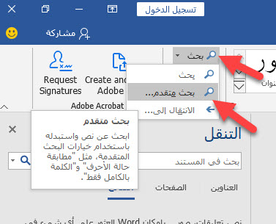

Slide 42
التراجع عن إجراء

Slide 43
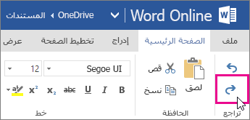
التراجع عن إجراء
إذا اردت التراجع عن التنسيق الذي قمت به اضغط على زر التراجع Undo أو ctrl + z

Slide 45
التكبير والتصغير

Slide 46
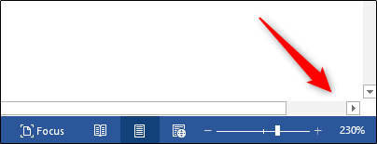
التكبير والتصغير
لتغير حجم النص اضغط على شريط التكبير والتصغير الموجود بشريط الحالة
في اسفل النافذة
واضغط باستمرار على زر الفأرة الايسر ثم اسحب شريط التمرير إلى اليمين للتكبير أو إلى اليسار للتصغير .

Slide 48
حفظ عملك

Slide 49
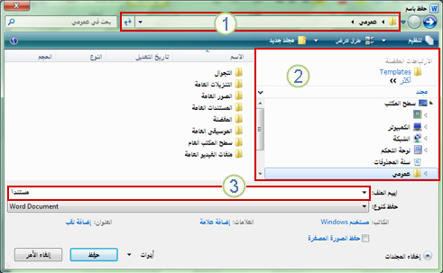
احفظ عملك
بعد انشاء مستند يجب عليك حفظه على الحاسب الخاص بك .

Slide 54
لنطبق معـــاً

Slide 55
التطبيق ..
افتح الكتـاب
صـ 70

Slide 56
المهام الادائية
افتح الكتـاب
صـ 71

